Slide 1





Permasalahan Moral Anak
Oleh: Elysia Vitaloka (2013053150)

Slide 2


Apa Saja Permasalahan Moral Anak yang sering terjadi??

Slide 3
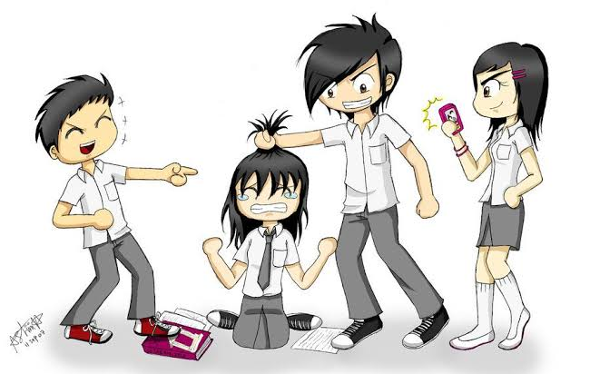
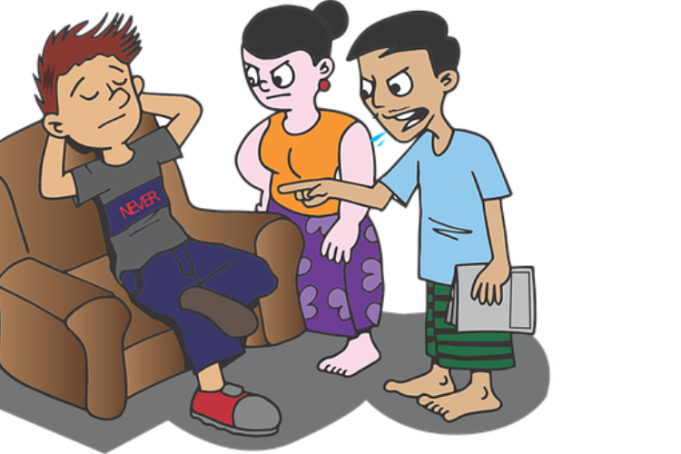

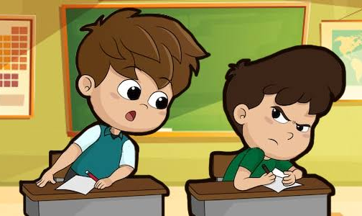

Bullying
Bersikap tidak sopan
Permasalahan Moral Anak
Merokok
Menyontek

Slide 4
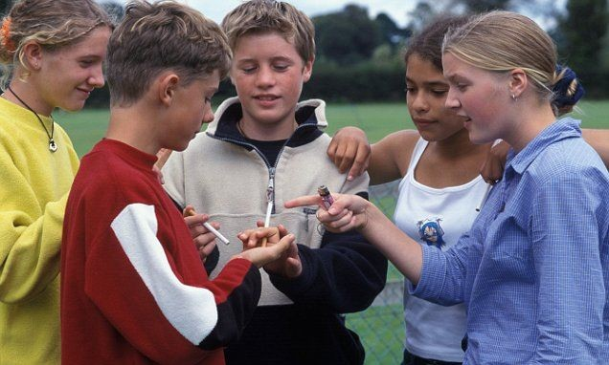

Pada gambar permasalahan moral anak, permasalahan tersebut timbul karena akibat kurangnya pendidikan moral yang harusnya diberikan sejak kecil oleh orang tua dan pendidik, sebagai orangtua seharusnya dapat memberikan pengertian pentingnya berperilaku baik dan peduli sesama serta selalu mendukung minat bakat anak.
Moral perilaku serta akhlak sangat penting diterapkan agar generasi penerus bangsa dapat berperilaku sopan dengan menerapakan nilai-nilai pancasila dan nilai agama agar tidak terjerumus pada kenakalan remaja yang bersifat fatal.
Kata-kata

Slide 5

Faktor Penyebab Munculnya Permasalahan Moral Anak
Kurangnya pendidikan moral dalam lingkungan keluarga, masyarakat maupun sekolah
2.Pengaruh globalisasi
Adanya globalisasi untuk anak yang masih sangat mudah terpengaruh oleh hal-hal yang tidak diinginkan sebagai pengkrisisan moral.
3. Kurangnya peran agama
Pendidikan moral dalam agama, nilai-nilai moral yang dapat dipatuhi dengan kesadaran sendiri tanpa paksaan dari luar, dan keyakinan tersebut ditanamkan sejak kecil

Slide 6


Faktor permasalah moral dibagi menjadi 2, yaitu:
Faktor Internal
Faktor internal dipengaruhi oleh tingkat perkembangan intelektual, atau Faktor yang timbul dari diri seseorang akibat kelalaian dan kemalasan diri untuk mendalami nilai-nilai moral.
Faktor Eksternal
Faktor Eksternal dapat berupa pengaruh dari orang tua, kelompok sebaya (pergaulan bebas), masyarakat, media.

Slide 7

Guru dan Keluarga menanamkan pendidikan moral sejak dini melalui bimbingan dan arahan
Orangtua mengarahkan dan mengontrol pergaulan dan lingkungan anak.
Mengajari anak memanfaatkan perkembangan ilmu pengetahuan dan teknologi dengan baik
Memberikan pengetahuan dalam ranah ilmu penegetahuan dan kehidupan sosial.
Meningkatkan keimanan dan ketakwaan dalam diri dengan pendidikan agama dan moral
Ketegasan dalam mendidik dengan memberikan teguran dan sanksi jika anak membuat kesalahan moral.
Solusi yang tepat untuk permasalahan moral anak

Slide 8



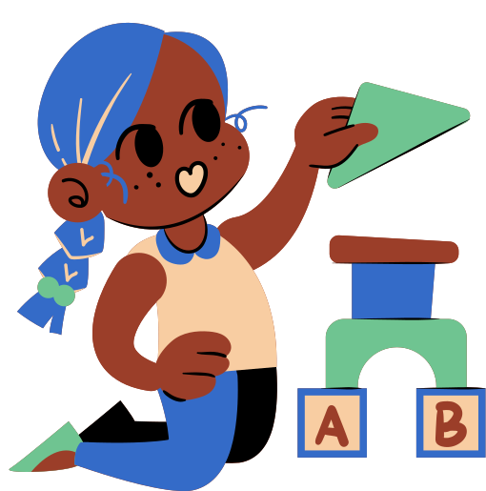
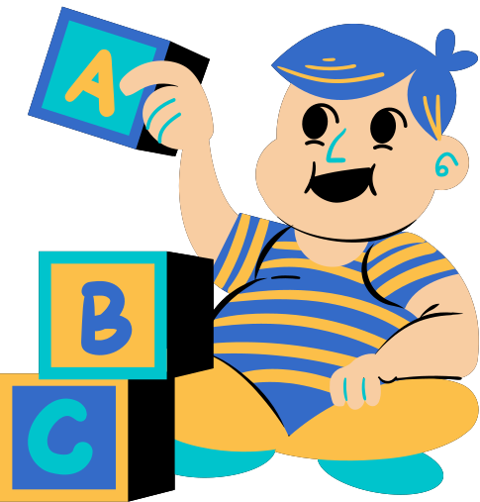

Terima Kasih Banyak!

